Slide 1
Automatyzacja w Pythonie
Piotr Przytuła DevOps Engineer

Slide 2
Agenda
Przygotowanie środowiska
Podstawowe zagadnienia
Automatyzajca komunikacji z API
Web Scraping

Slide 3
Przygotowanie środowiska
Wymagania systemowe
Dostęp do internetu
Python3.6 +
Dowolne IDE lub notatnik
Dowolny system
Git

Slide 4
Podstawowe zagadnienia

Slide 5
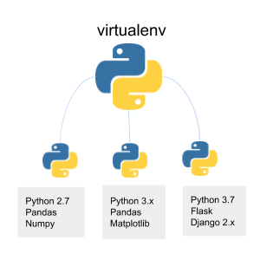
Python Virtual Environment (venv)
Środowisko Pythona, które jest odseparowane i całkowicie niezależne od głównej instalacji.
Pozwala instalowanie osobnego zestawu pakietów dla każdego projektu
Ułatwia spisywanie zależności projektu, np. za pomocą pip freeze
Zwiększa możliwości testowania zmian w środowiskach testowych
Źródlo : https://sonhasoftware.com/

Slide 6
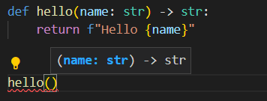
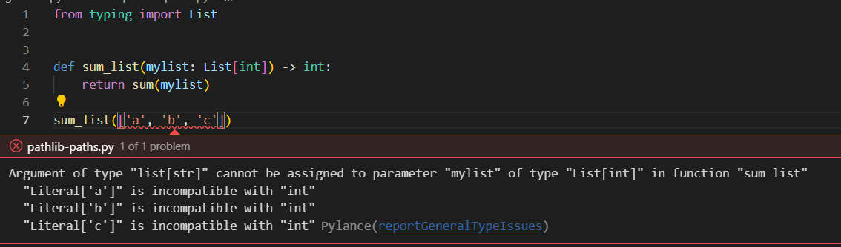
Podpowiedzi typu (type hints)
Python jest dynamicznie typowanym językiem
Ułatwia to programowanie, lecz potrafi wygenerować błędy które zauważymy dopiero po uruchomieniu
„Type hints” są opcjonalnymi podpowiedziami typu danych
Podstawowe podpowiedzi w VSCode
Bliblioteka Typing

Slide 7
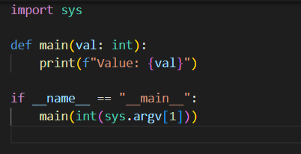
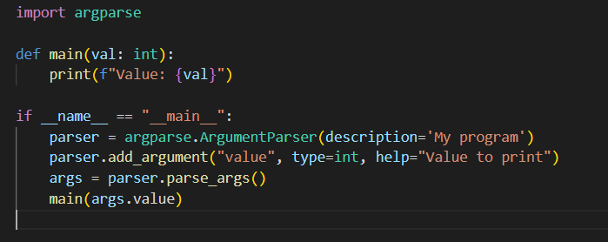
Parsowanie argumentów
Przekazywanie wartości do skryptu z linii pleceń
Używając biblioteki sys
Używając biblioteki argparse

Slide 8
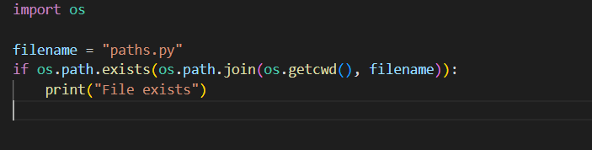
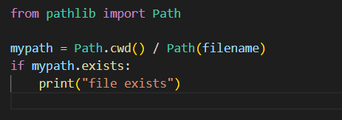
Operacje na plikach
Pathlib – obiektowe podejście do systemu plików
Biblioteka os
Biblioteka Pathlib

Slide 9
Automatyzajca komunikacji z API

Slide 10
Definicje
API – (Application programming interface). Zbiór reguł i protokołów ściśle opisujący, w jaki sposób programy komunikują się ze sobą
REST – (Representational State Transfer) – zestaw zasad opisujący sposób projektowania API dla aplikacji internetowych
CRUD – (Create, Read, Update, and Delete) - 4 główne funkcje używane do interakcji z aplikacją.
Header – dodatkowe pole w HTTP służące do przekazywania dodatkowych informacji i metadanych, np. tokenu logowania czy formatu przekazywanych informacji.

Slide 11
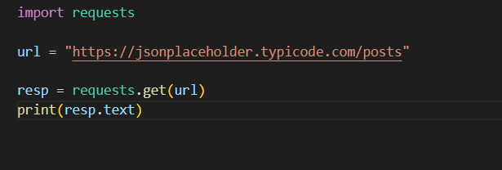
Biblioteka Requests
Służy do tworzenia zapytań HTTP w Pythonie
Pozwala na łatwe dodawanie nagłówków oraz przekazywanie danych do API
Ułatwia używanie autentykacji zapytań
Zapytanie GET za pomocą requests

Slide 12
Web Scraping w Pythonie

Slide 13
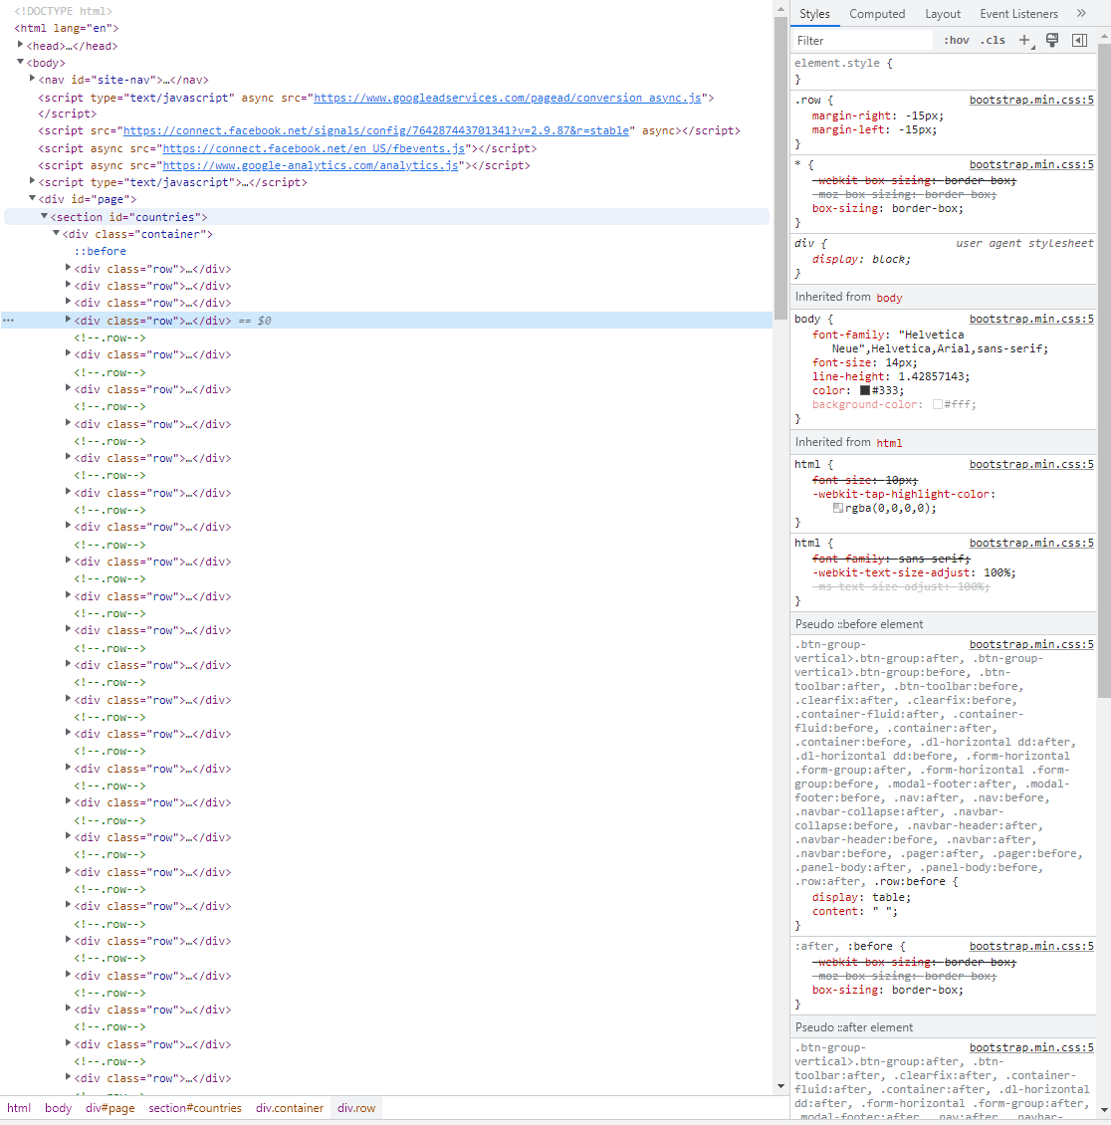
Web Sraping
Wyodrębnianie danych ze stron internetowych.
Zastępuje manualne kopiowanie danych
Szerokie zastosowanie
Porównywarki cen
Portale agregujące ogłoszenia
Trading Boty
Legalne przy zachowaniu regulaminu strony

Slide 14
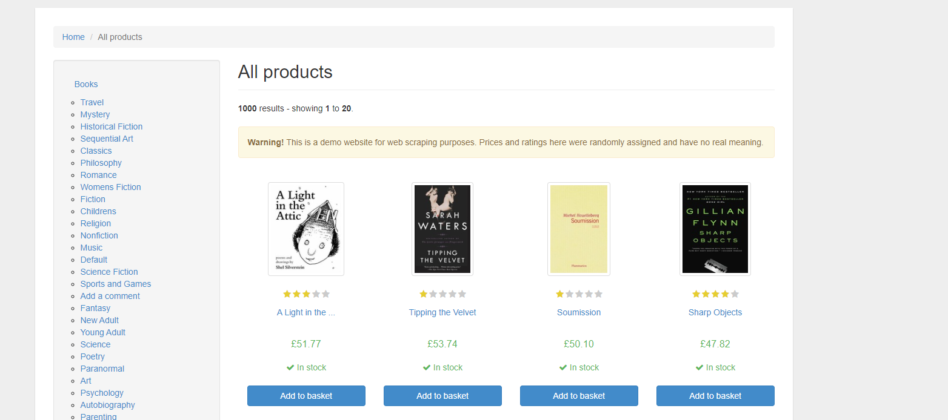
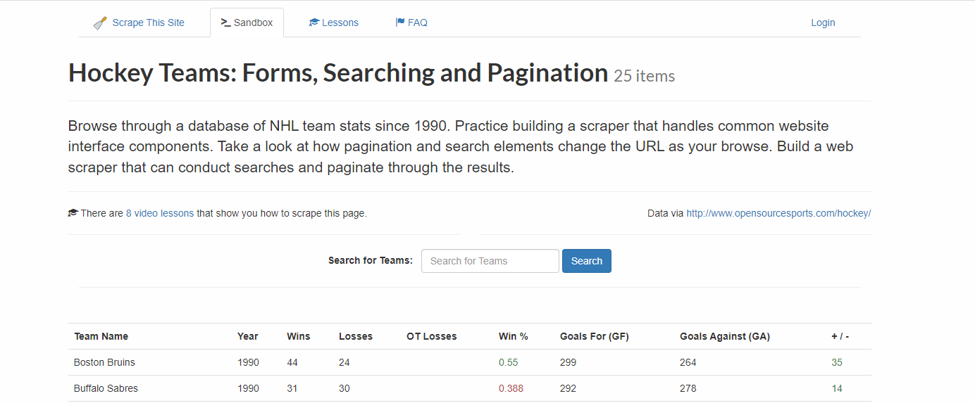
Scraping sandbox’y
https://toscrape.com/
https://www.scrapethissite.com/

